Slide 1
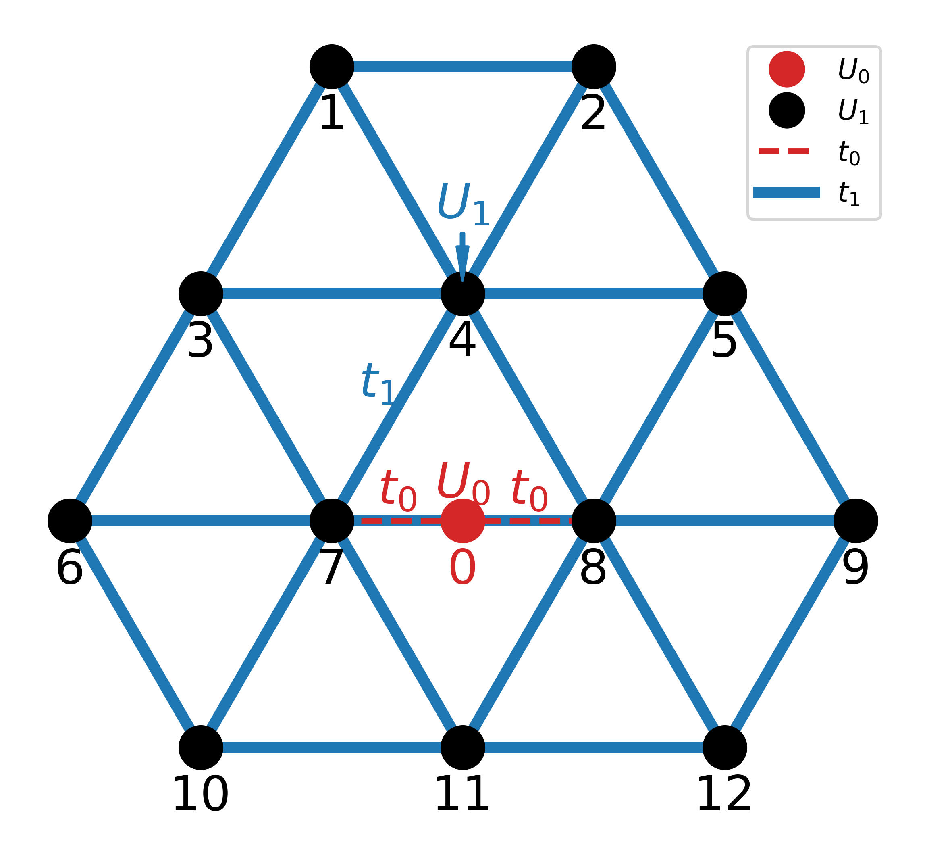
蓝色点构成三角晶格，红色的点是加入的额外点。每个点附近的数字代表格点的编号。 黑色点之间的hopping参数是t1，红色点与黑色点之间的hopping参数是t0。红色点上的Hubbard相互作用是U0，黑色点上的是U1。
在接下来的几页ppt中，每个subfig上的index与左图中的格点编号相对应，代表每个格点上的局域DoS，标注为total的是总的DoS。红色虚线和黑色实线对应自旋上和自旋下。绿色虚线是化学势的位置。

Slide 2
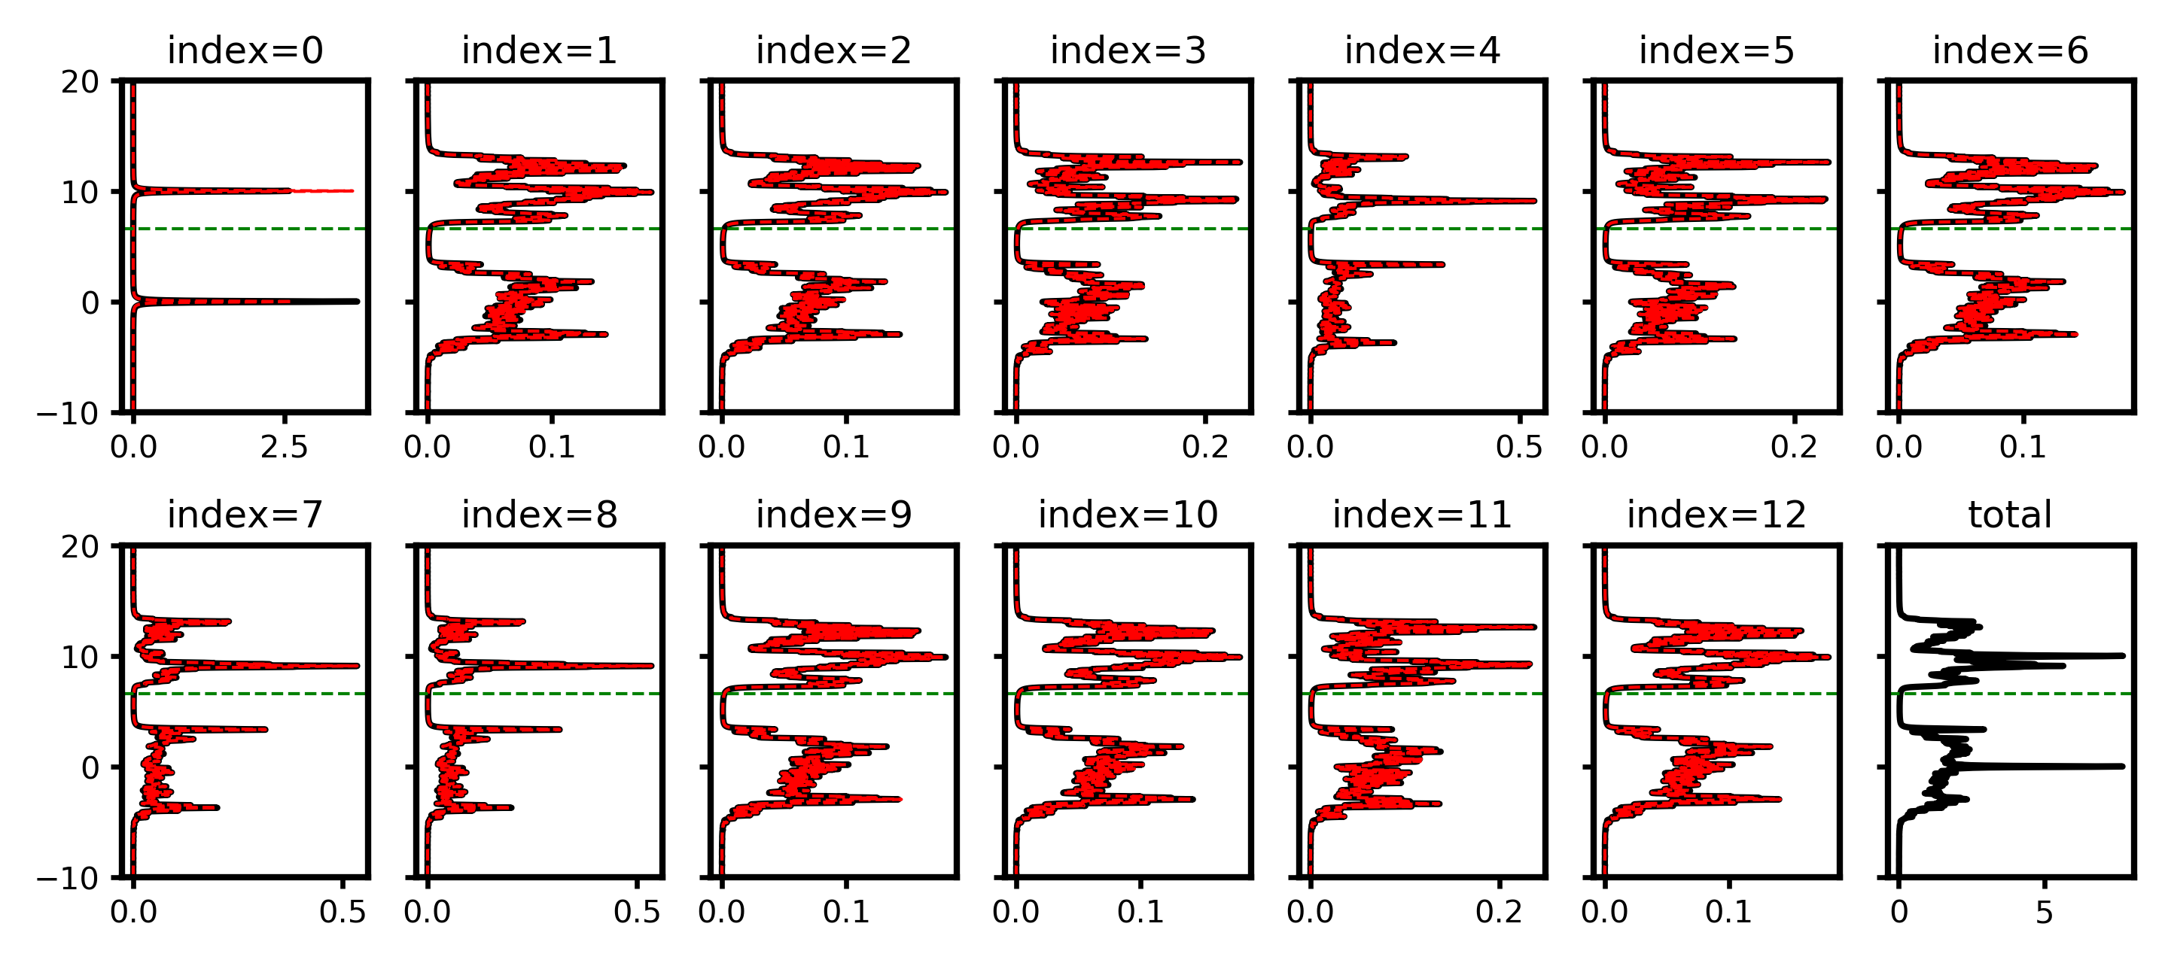
t0=0.0, t1=-1.0, U0=10.0, U1=10.0
对应红色点和黑色点没有耦合的情形。

Slide 3
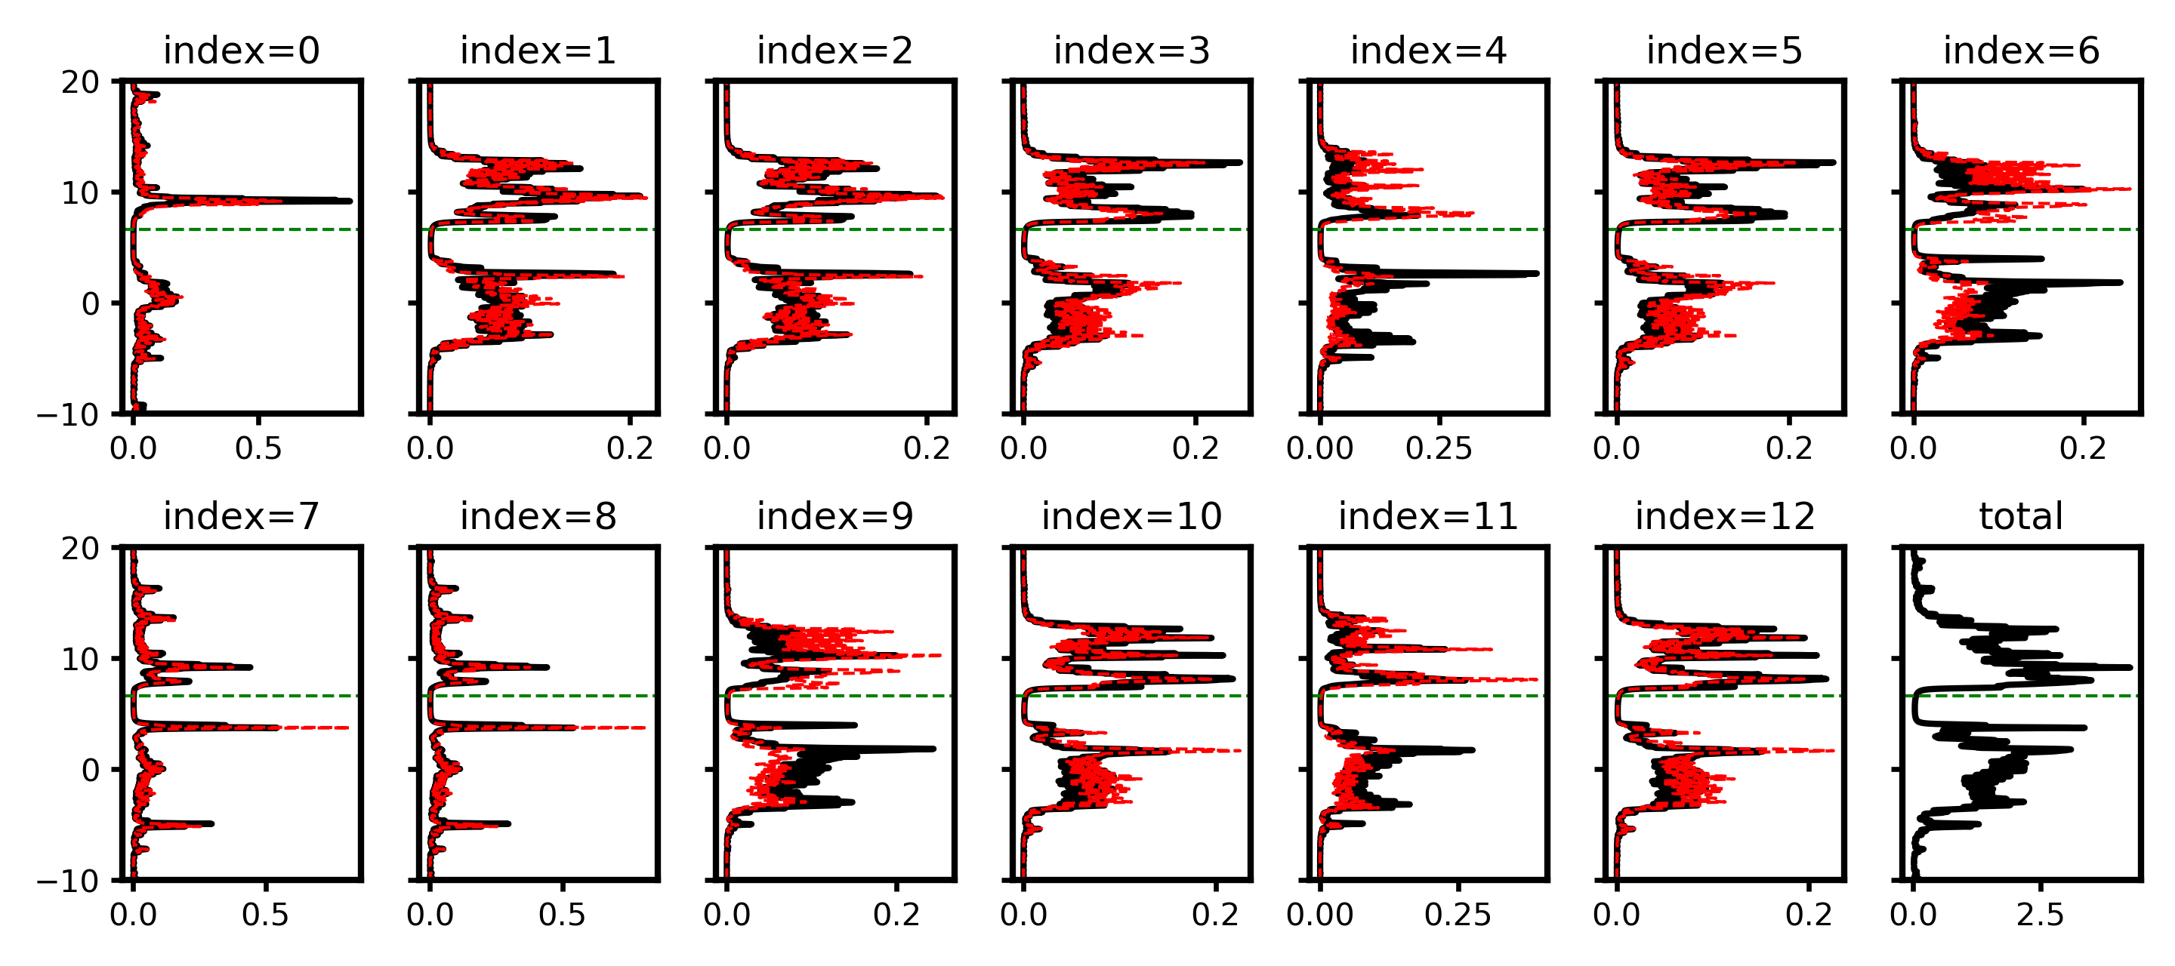
t0=-3.0, t1=-1.0, U0=10.0, U1=10.0

Slide 4
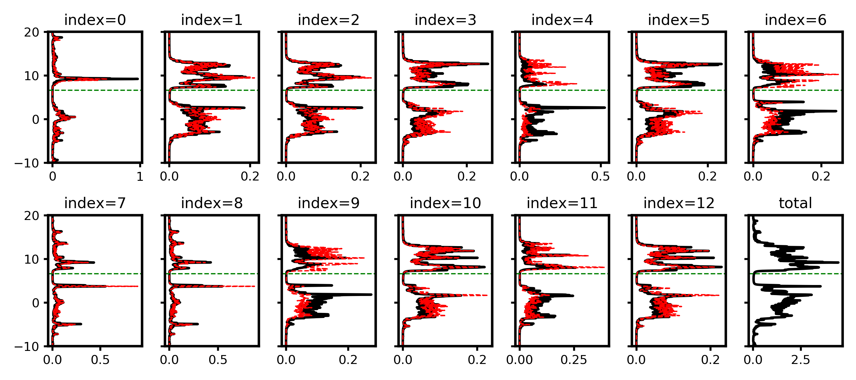
t0=-3.0, t1=[-1.05, -0.95], U0=10.0, U1=10.0
相当于第一页ppt中每一个蓝色最近邻hopping t1都在[-1.05, -0.95]之间随机取值。

Slide 5
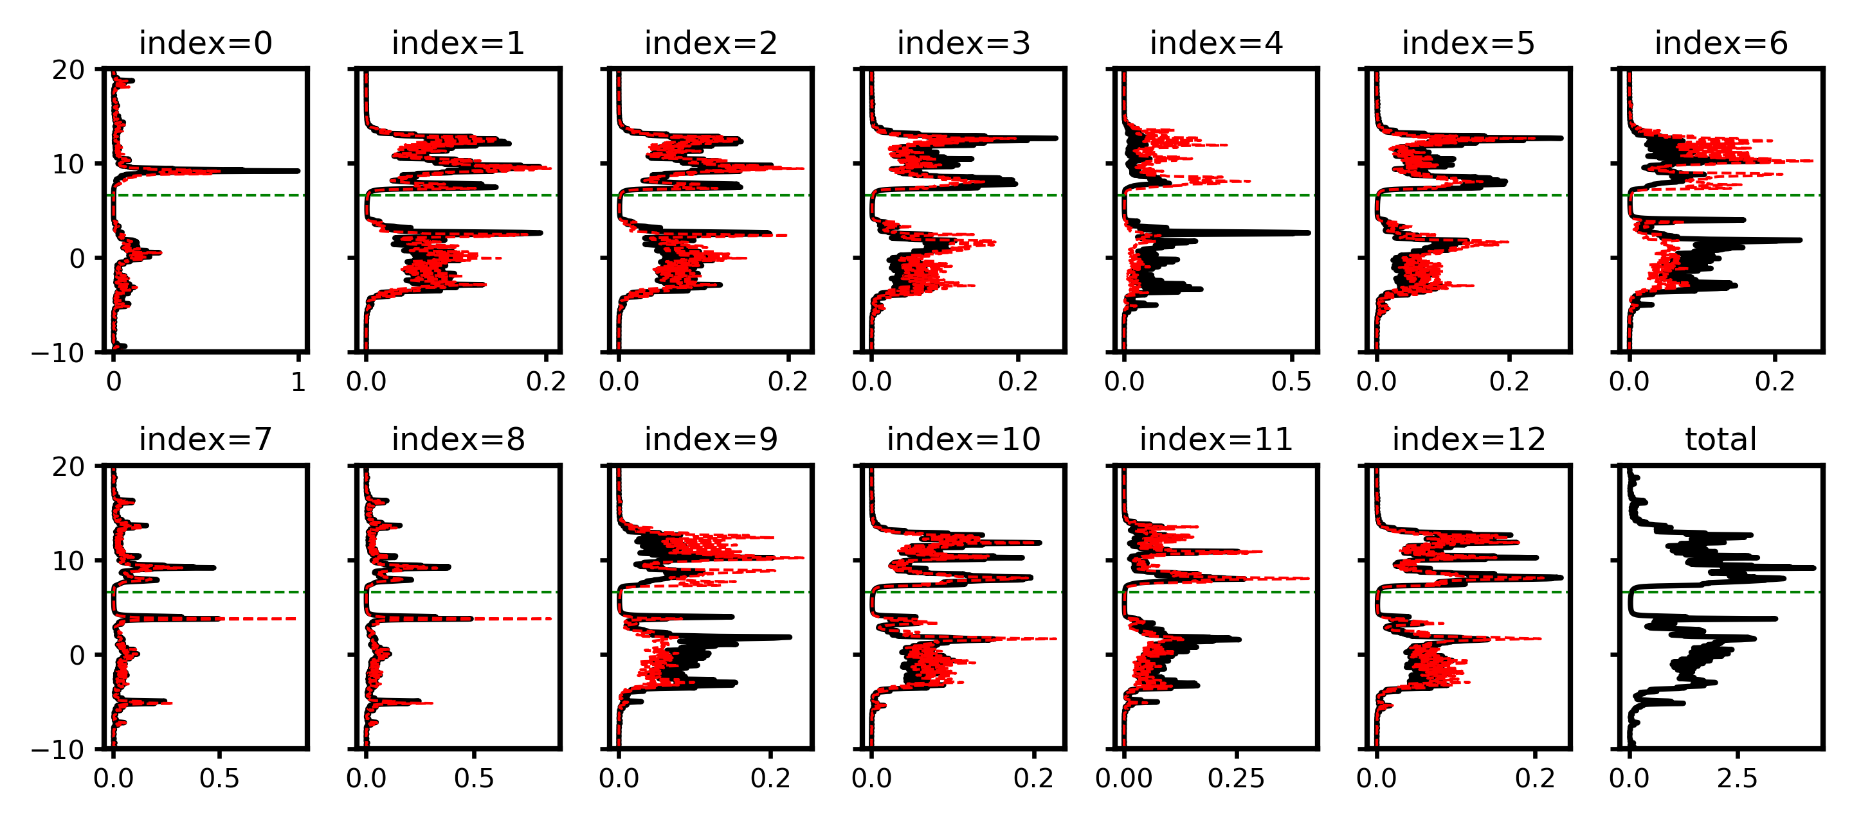
t0=-3.0, t1=[-1.05, -0.95], U0=10.0, U1=10.0
相当于第一页ppt中每一个蓝色最近邻hopping t1都在[-1.05, -0.95]之间随机取值。

Slide 6
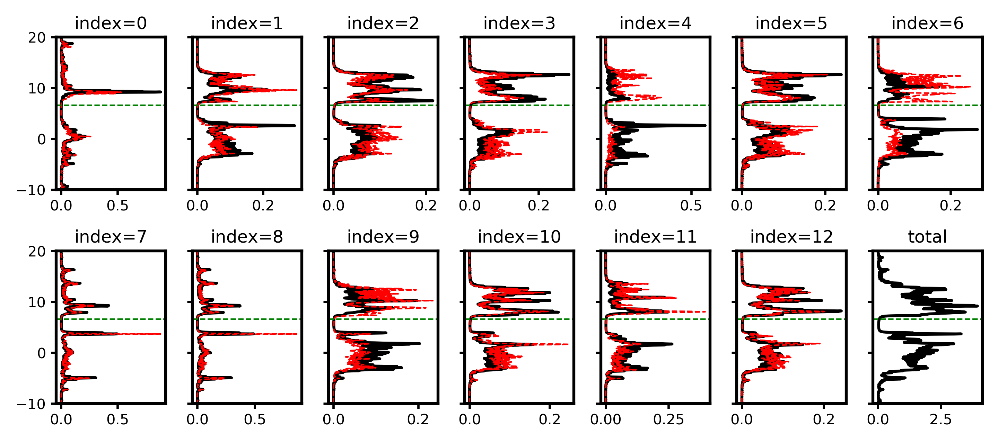
t0=-3.0, t1=[-1.05, -0.95], U0=10.0, U1=10.0
相当于第一页ppt中每一个蓝色最近邻hopping t1都在[-1.05, -0.95]之间随机取值。

